Slide 1
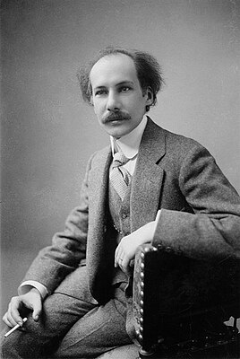
Андрей Белый: Жизнь и Творчество
Андрей Белый – выдающийся русский поэт, прозаик, критик, один из ведущих деятелей русского символизма и Серебряного века. Его творчество оказало значительное влияние на развитие русской литературы.

Slide 2
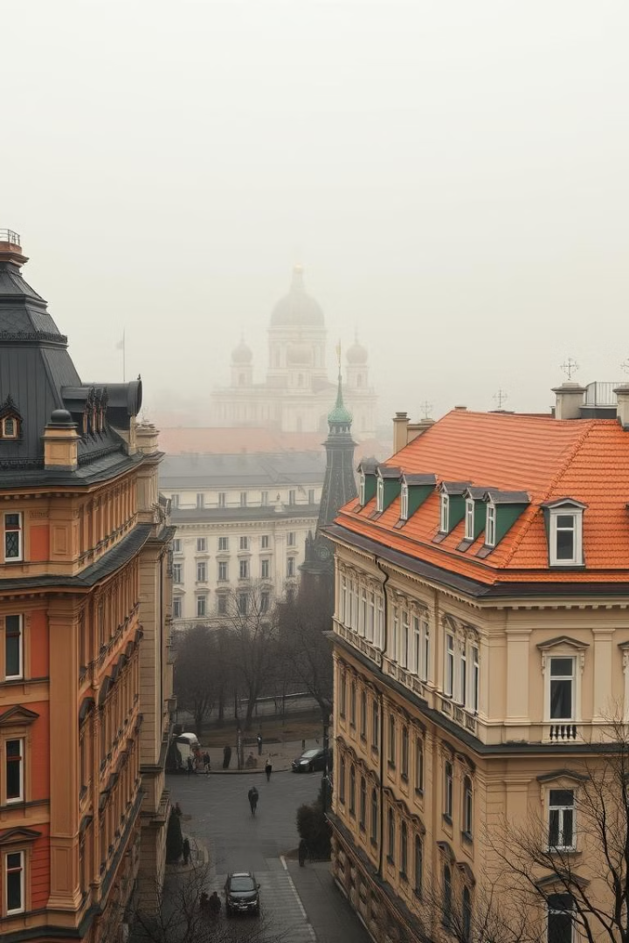
Биография: Ранние Годы
Дата рождения
Место рождения
26 октября 1880 года
Москва, Россия
Семья
Сын известного математика Николая Бугаева
Борис Николаевич Бугаев, известный как Андрей Белый, получил блестящее домашнее образование, что способствовало его раннему интересу к литературе и философии.

Slide 3

Творческое Становление
Псевдоним
Литературное объединение
"Андрей Белый" с 1903 года
Участник символистов
Дружба
Близкий друг Александра Блока
Белый начал свой литературный путь в журнале "Весы", где проявился его талант и оригинальность как писателя и поэта. Он быстро стал ключевой фигурой в символистском движении.

Slide 4
Литературные Произведения
Поэтические сборники
Роман
Особенности
"Золото в лазури"
"Петербург"
Эксперименты со стихом
Уникальный стиль
Роман "Петербург" – одно из самых значительных произведений русской литературы XX века, отличающееся новаторством формы и глубиной содержания.

Slide 5




Поэтический Мир Белого
Символизм
Главное направление
Мотивы
Философия и мистика
Особенности
Метафоры и ритм
В лирике Белого преобладают философские и мистические мотивы, выраженные через сложные метафоры и эксперименты с ритмом.

Slide 6

Научная и Философская Деятельность
Теория
Интересы
Труды по символизму
Работы по антропософии
1
2
3
Ритмика
Исследования в области ритма
Белый также известен своими научными трудами по теории символизма и исследованиями в области ритмики. Он проявлял интерес к антропософии и другим философским направлениям.

Slide 7



Личная Жизнь
2
Увлечение
Антропософия
(религиозно-мистическое учение)
Брак
1
С Асей Тургеневой
Период
3
Эмиграция и возвращение
Личная жизнь Белого была полна сложных отношений и духовных поисков. Брак с Асей Тургеневой и увлечение антропософией оказали значительное влияние на его творчество и мировоззрение.

Slide 8

Вопрос 1
Почему Борис Бугаев выбрал псевдоним «Андрей Белый»? Что символизирует это имя?

Slide 9

Вопросы для Обсуждения
Произведения
Назовите главные произведения Андрея Белого. какое из них считают самым новаторским?
Эпоха
Какое место Андрей Белый занимает в русской литературе серебрянного века?
Семья
Как повлияло домашнее образование и его семья на его творчество?

Slide 10


Спасибо ВАМ за просмотр, надеемся, что мы подняли вам настроение на сегодня. Желаем вам позитива:)

Slide 11


Оцените нашу презинтацию от 1 до 10

